Slide 1
Μαθηματικά
4^{η} ενότητα: Εισαγωγή στον Απειροστικό Λογισμό
4.1 Όρια, συνέχεια & εφαπτομένη καμπύλης
ΙΦΕ

Slide 2
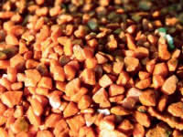
Εισαγωγή στον Απειροστικό λογισμό
Η έκφραση «Απειροστικός λογισμός» στα αγγλικά λέγεται «Calculus».
Η λέξη calculus προέρχεται από τη λατινική λέξη calx δηλ. μικρή πέτρα. Ο πληθυντικός είναι calculi και μας δίνει την αγγλική λέξη calculation δηλαδή υπολογισμός.
  Δηλαδή απλά μιλώντας, η έκφραση Απειροστικός λογισμός (calculus) είναι η μέτρηση μικρών κομματιών ή ο υπολογισμός κάτι με τη βοήθειά τους.
Ο Απειροστικός Λογισμός αποτελείται από δύο μέρη: τον διαφορικό λογισμό και τον ολοκληρωτικό λογισμό.
  Απλά μιλώντας, στον διαφορικό λογισμό κόβεις κάτι σε μικρά κομμάτια για να βρεις πώς αυτό αλλάζει/μεταβάλλεται και στον ολοκληρωτικό λογισμό, ενώνεις τα μικρά κομμάτια μαζί για να βρεις το συνολικό μέγεθος που μπορεί να είναι το μήκος μια καμπύλης, το εμβαδόν ενός χωρίου ή ο όγκος ενός στερεού.

Slide 3
Απειροστικός λογισμός και Μαθηματική ανάλυση
Ο Απειροστικός λογισμός είναι ένα σημαντικό μέρος της σύγχρονης εκπαίδευσης μαθηματικών.
Ένα μάθημα λογισμού αποτελεί πύλη για άλλα, πιο προχωρημένα θέματα στα μαθηματικά που είναι αφιερωμένα στη μελέτη των συναρτήσεων και των ορίων που γενικά ονομάζονται Μαθηματική ανάλυση.

Slide 4
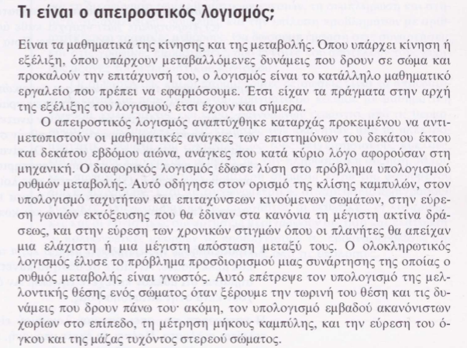
Εισαγωγικό κείμενο του βιβλίου των
Finney, R. L., Weir, M. D., & Giordano, F. R. (2012). Απειροστικός λογισμός. Απόδοση στα ελληνικά Μανώλης Αντωνογιαννάκης. Πανεπιστημιακές Εκδόσεις Κρήτης.

Slide 5
Η σημασία της έννοιας του ορίου στον Απειροστικό λογισμό
Η έννοια του ορίου κατέχει καίρια θέση στον Απειροστικό λογισμό και είναι μια από τις πιο θεμελιώδεις έννοιες στα σύγχρονα Μαθηματικά με εφαρμογές σε όλες τις θετικές επιστήμες.
Το όριο γεννήθηκε στην προσπάθεια των Μαθηματικών να απαντήσουν ερωτήματα, όπως:
Πώς υπολογίζουμε το μήκος ενός καμπυλόγραμμου τμήματος;
Πώς υπολογίζουμε το εμβαδόν που περικλείεται μεταξύ μίας παραβολής και μίας ευθείας;
Πώς υπολογίζουμε την στιγμιαία ταχύτητα ενός κινητού;

Slide 6
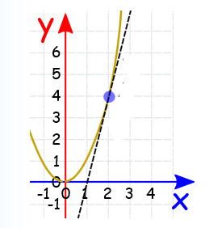
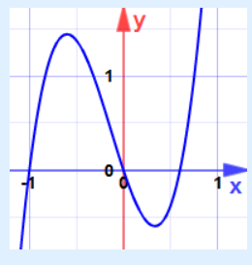
Μερικές εφαρμογές της έννοιας του ορίου στον Απειροστικό λογισμό & Μαθηματική Ανάλυση
Εύρεση εφαπτομένης καμπύλης: Δεδομένης της καμπύλης f(x) και σημείο αυτής P(x) χρησιμοποιώντας τον διαφορικό λογισμό βρίσκουμε την εξίσωση εφαπτομένης της στο (x, P(x)). Εφαρμογή αυτού είναι ο υπολογισμός της στιγμιαίας ταχύτητας.
Υπολογισμός ορίου σειράς με άπειρους όρους (π.χ. άθροισμα απείρων όρων γεωμετρικής προόδου).
Εύρεση μεγίστης και ελαχίστης τιμής συνάρτησης (π.χ. πότε μια ποσότητα αποκτά μεγίστη ή ελαχίστη τιμή.

Slide 7
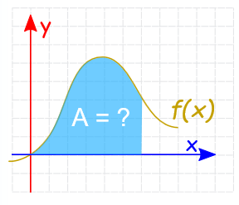
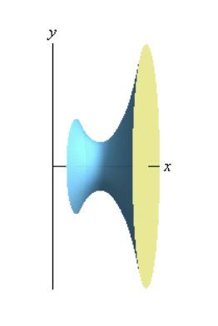
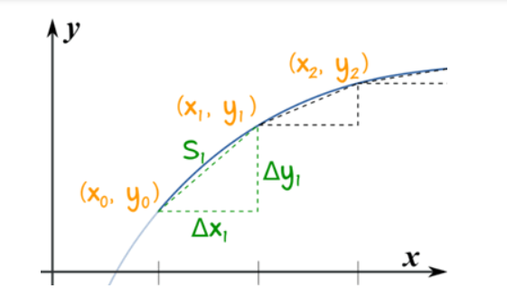
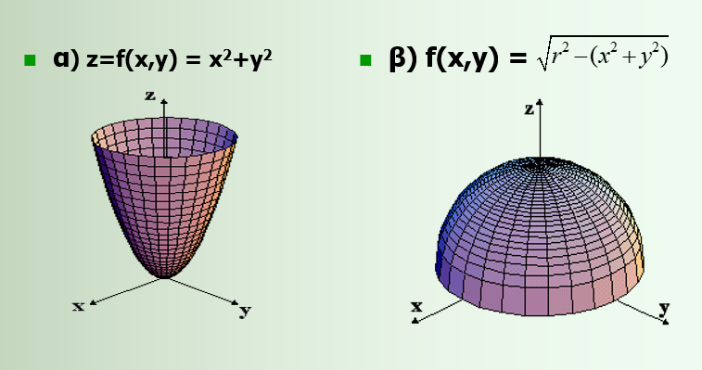
Μερικές εφαρμογές της έννοιας του ορίου
Υπολογισμός εμβαδού επιπέδου χωρίου: το εμβαδόν οποιουδήποτε επιπέδου χωρίου το οποίο περιγράφεται από γνωστή καμπύλη.
Υπολογισμός όγκου στερεών
Υπολογισμός μήκος τόξου καμπύλης κ.α.

Slide 8
Όριο ακολουθίας αn
όταν το n τείνει στο άπειρο

Slide 9
Τι είναι διαισθητικά το όριο ακολουθίας;
Η έννοια του ορίου ακολουθίας α_{n} είναι από τις πιο σημαντικές έννοιες της μαθηματικής ανάλυσης.
Διαισθητικά, μια ακολουθία λέμε ότι έχει όριο ή ότι συγκλίνει σε ένα αριθμό L, όταν οι όροι της πλησιάζουν όλο και περισσότερο τον αριθμό αυτό καθώς ο δείκτης n αυξάνεται απεριόριστα ή όπως λέμε τείνει στο άπειρο.

Slide 10
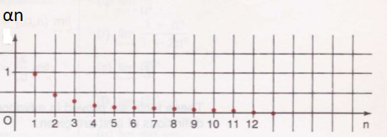
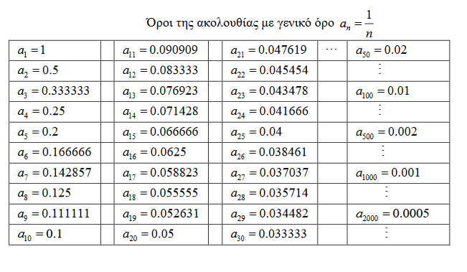
      Αναζητώντας το όριο της ακολουθίας α_{n} = 1/n
      Έστω η ακολουθία α_{n} = 1/n
      Με τη βοήθεια scientific calculator: Θέστε στη θέση του n μεγάλους αριθμούς και υπολογίστε την τιμή της ακολουθίας
Τι παρατηρείτε;
Που καταλήγετε;

Slide 11

Τι παρατηρούμε; Που καταλήγουμε;
Παρατηρούμε: οι όροι της ακολουθίας πλησιάζουν ολοένα και περισσότερο το 0 καθώς ο δείκτης n αυξάνεται.
  Για τη συγκεκριμένη ακολουθία μπορούμε επίσης να παρατηρήσουμε ότι για καμιά τιμή του n δεν θα υπάρξει όρος (ίσος ή) μικρότερος του μηδενός.
Καταλήγουμε: Θα μπορούσαμε λοιπόν να πούμε ότι η ακολουθία μας δεν μπορεί να ξεπεράσει το μηδέν, με άλλα λόγια ότι έχει όριο τον αριθμό 0 (αν και ποτέ δεν θα γίνει ίση με το 0!).
Σε ποια συμβολική μορφή το γράφουμε;

Slide 12
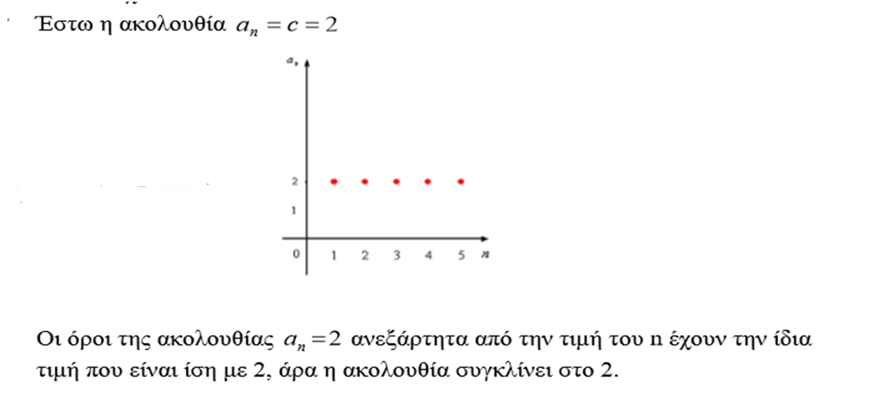
Το όριο της σταθερής ακολουθίας

Slide 13

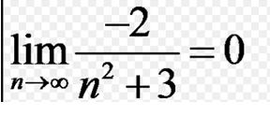
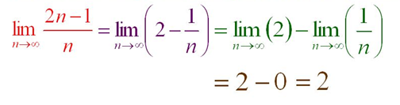
Υπολογισμός ορίων άλλων ακολουθιών γνωρίζοντας ότι
Παραδείγματα
Λύση

Slide 14
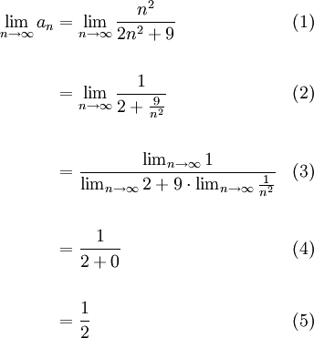
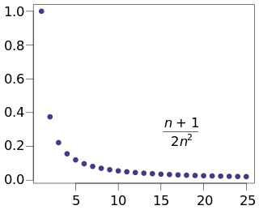
Άλλα παραδείγματα

Slide 15


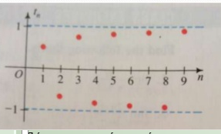
Υπάρχει περίπτωση να μην έχει όριο μια ακολουθία;
Έστω ότι ζητάμε το όριο της ακολουθίας
Οι όροι της είναι της μορφής
Η γραφική απεικόνιση της ακολουθίας είναι η εξής:
Που καταλήγουμε;

Slide 16
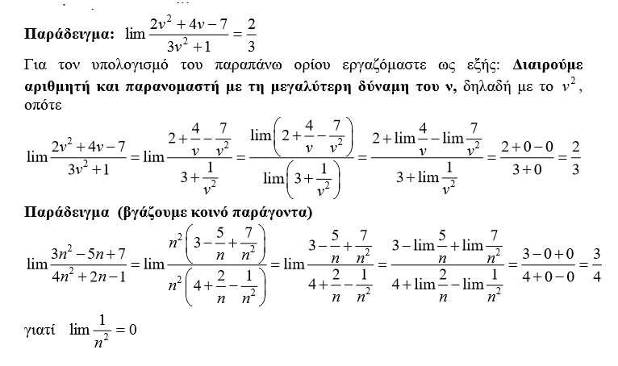
Παραδείγματα υπολογισμού ορίου ακολουθίας όταν ο δείκτης n τείνει στο άπειρο

Slide 17
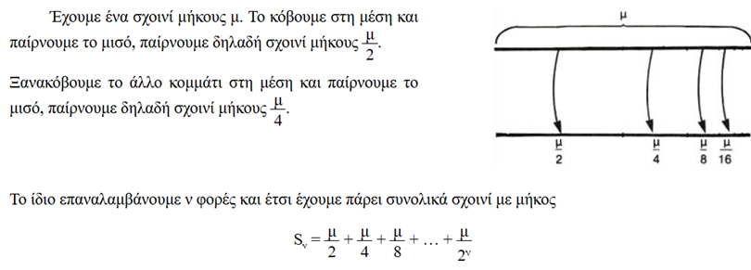
Άθροισμα Sν(S=sum) απείρων όρων γεωμετρικής προόδου.
Παράδειγμα
Εξηγήστε γιατί το άθροισμα Sν είναι άθροισμα όρων γεωμετρικής προόδου. Ποιος είναι ο λόγος;
Με τι θεωρείτε ότι ισούται αυτό το άθροισμα;

Slide 18
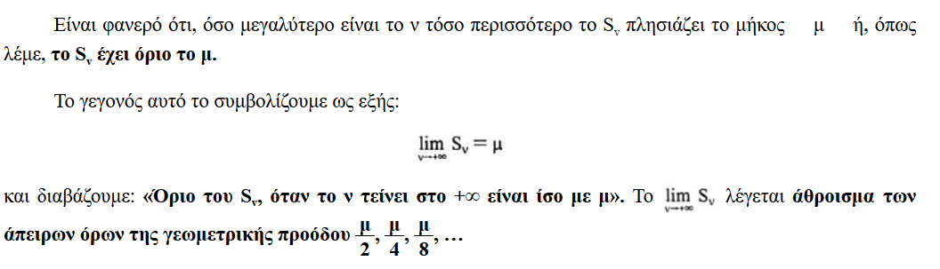
Άθροισμα απείρων όρων γεωμετρικής προόδου.
Παράδειγμα (συνέχεια)

Slide 19
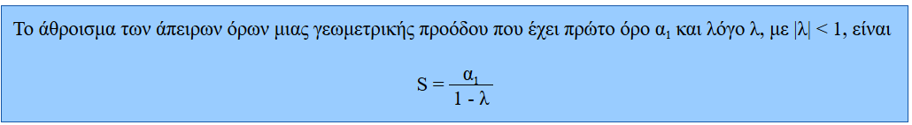
Άθροισμα Sν απείρων όρων γεωμετρικής προόδου.
Ερώτηση: Πότε μπορούμε να υπολογίσουμε το άθροισμα όρων γεωμετρικής προόδου με αυτόν τον τρόπο;
Απάντηση: Όταν το λ παίρνει τιμές ανάμεσα στο -1 και 1 ή -1<λ<1.

Slide 20

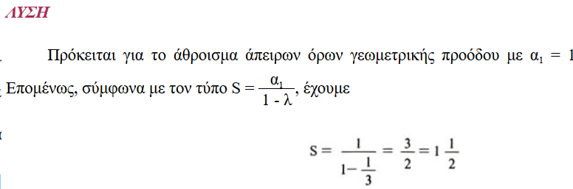
Εφαρμογή

Slide 21
όριο συνάρτησης σε σημείο xo

Slide 22
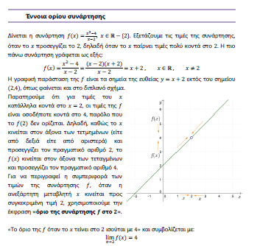

Slide 23
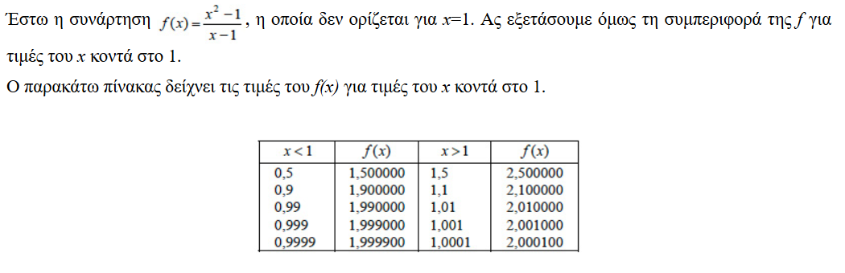
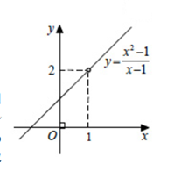
Υπολογισμός του ορίου της συνάρτησης όταν το x τείνει στο 1.
Θα μπορούσαμε να δώσουμε στο x την τιμή 1; Αιτιολογείστε την απάντησή σας.
Τι παρατηρούμε;
Παρατηρούμε ότι όσο οι τιμές του x πλησιάζουν στο 1 οι τιμές της συνάρτησης πλησιάζουν στο 2;

Slide 24
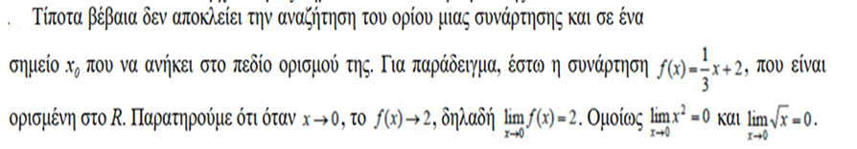
Όριο συναρτήσεων σε μια τιμή xo που να ανήκει ή να μην ανήκει στο πεδίο ορισμού της
Στο παράδειγμα παρουσιάσαμε με απλό τρόπο και χωρίς μαθηματική αυστηρότητα την έννοια του ορίου μιας συνάρτησης f σε ένα σημείο xo που δεν ανήκει στο πεδίο ορισμού της αλλά υπάρχουν σημεία πολύ κοντά στο xo.

Slide 25
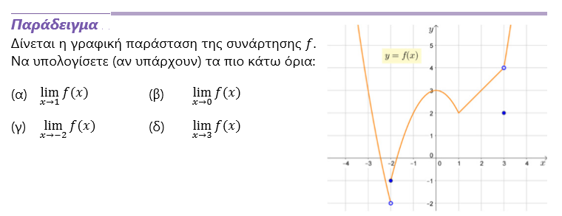
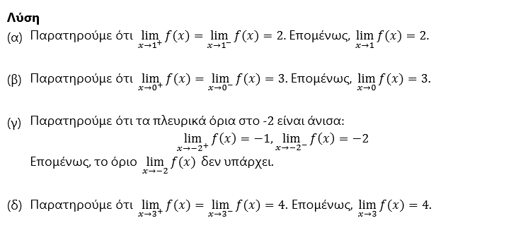
Υπολογισμός ορίων με τη βοήθεια της γραφικής παράστασης (1/2)

Slide 26
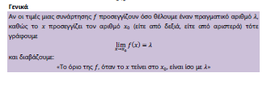
Καταλήγουμε (χωρίς τη μαθηματική αυστηρότητα) στον ορισμό ορίου συνάρτησης στο σημείο xo

Slide 27
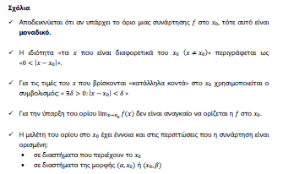
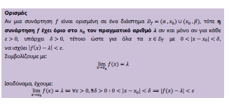
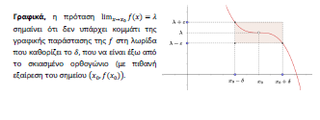
Αυστηρός ορισμός ορίου συνάρτησης (επέκταση μελέτης)

Slide 28
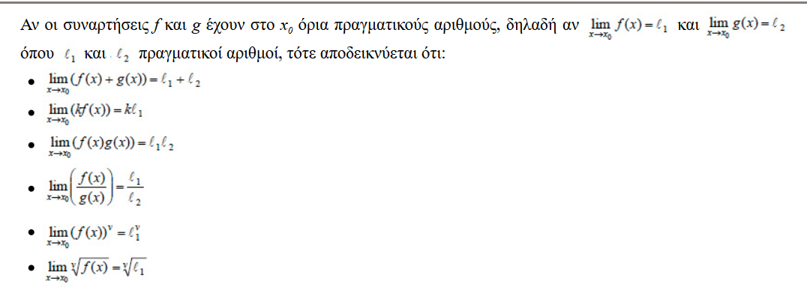

Slide 29
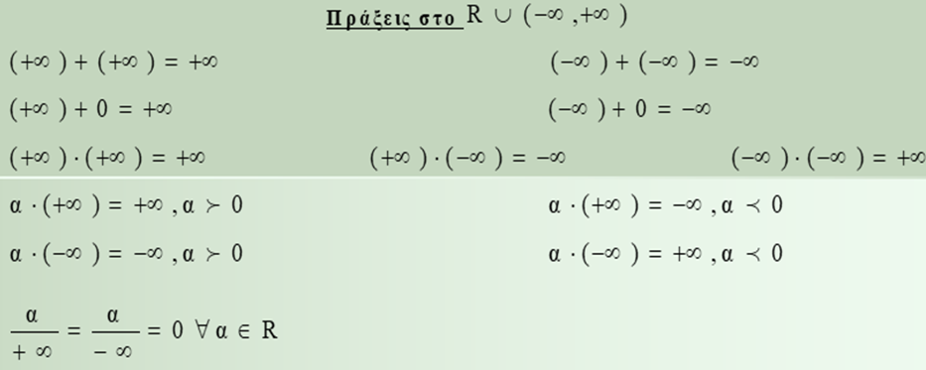
(ΕΠΕΚΤΑΣΗ ΜΕΛΕΤΗΣ)
Πράξεις με το άπειρο που επιτρέπονται*
Τι παρατηρούμε κοιτάζοντας τον παραπάνω πίνακα;
*Υπάρχουν πράξεις με το άπειρο που δεν επιτρέπονται, είναι απροσδιόριστο το αποτέλεσμά τους όπως 1^ ∞ (1 εις την άπειρο).

Slide 30
Συνέχεια συνάρτησης

Slide 31
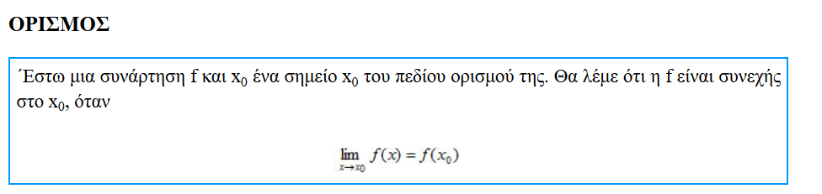

Slide 32
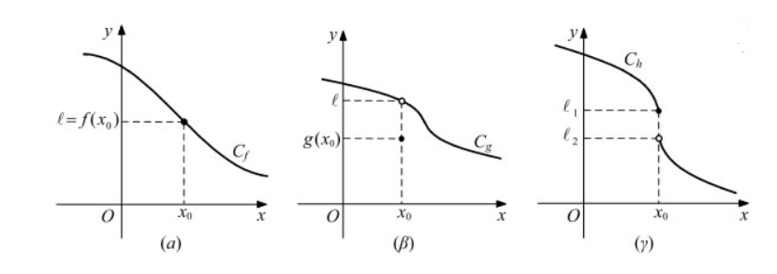
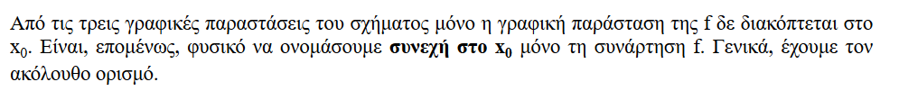
Ποια είναι τα όρια των παρακάτω συναρτήσεων όταν το x τείνει στο x_{o};
Ποια/ες από τις παρακάτω συναρτήσεις είναι συνεχείς;

Slide 33
Σύμφωνα με αυτά που είπαμε σε προηγούμενες διαφάνειες το όριο της συνάρτησης στο x=1 υπάρχει και είναι το 2 ενώ η συνάρτηση δεν είναι συνεχής για x=1.

Slide 34
Εφαπτόμενη καμπύλης

Slide 35
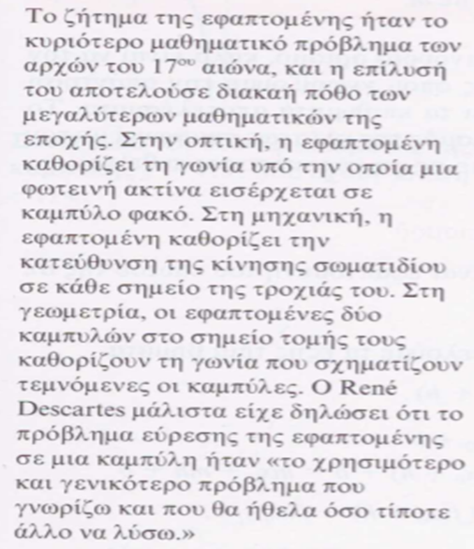
Το ζήτημα της εφαπτομένης καμπύλης
Απόσπασμα από το βιβλίο Απειροστικός λογισμός των Finney, R. L., Weir, M. D., & Giordano, F. R. (2012).
Απόδοση στα ελληνικά Μανώλης Αντωνογιαννάκης, Πανεπιστημιακές Εκδόσεις Κρήτης.

Slide 36
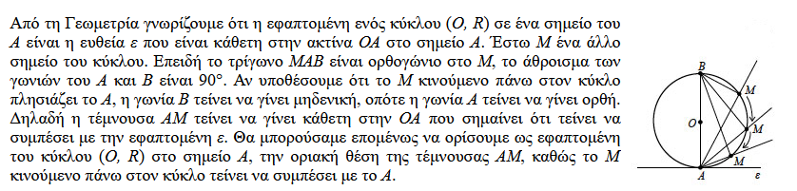
Η εφαπτομένη κύκλου

Slide 37
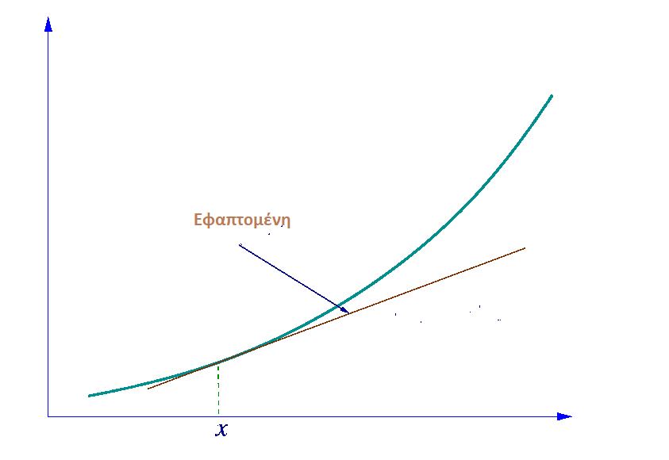
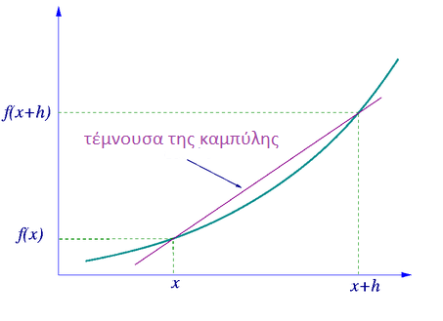
Τέμνουσα καμπύλης και εφαπτόμενη καμπύλης

Slide 38
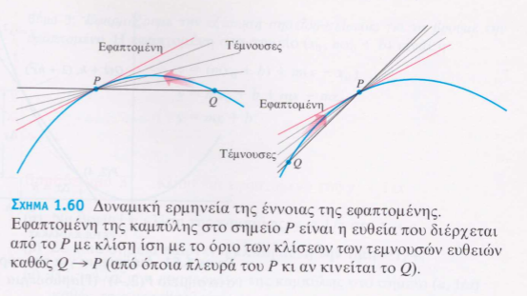
Από την τέμνουσα στην εφαπτομένη καμπύλης

Slide 39
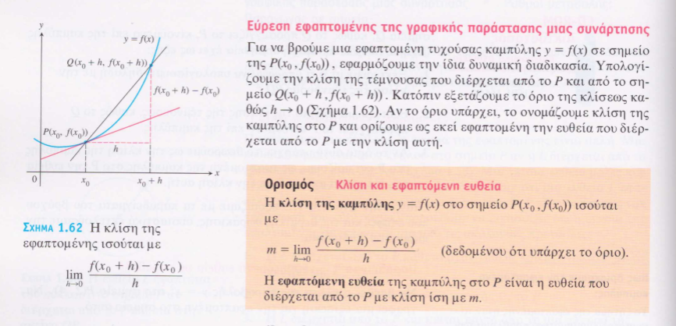
Εφαπτομένη ευθεία σε μια γραφική παράσταση συνάρτησης σε σημείο xo και η κλίση της

Slide 40
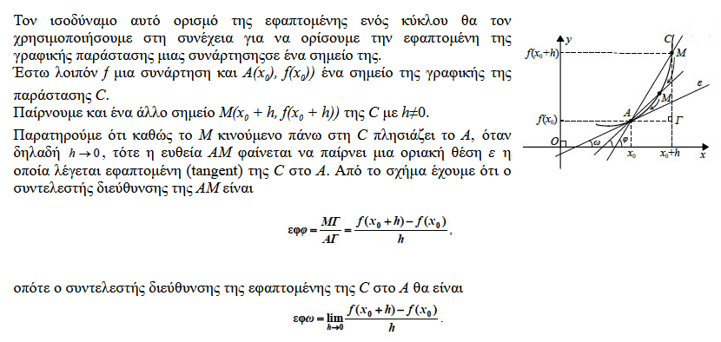
Η εφαπτομένη καμπύλης_ Επανάληψη και σύνοψη

Slide 41
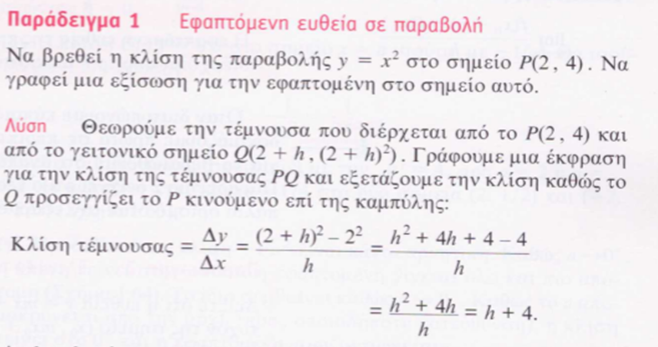
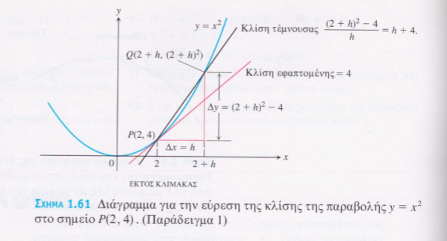

Slide 42
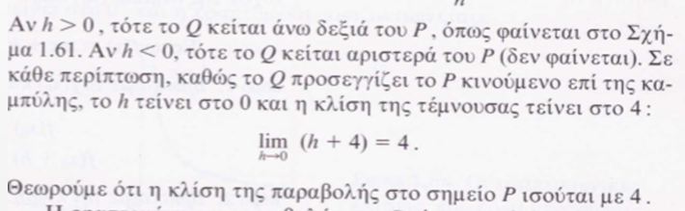

Slide 43
Μελέτη
Άθροισμα άπειρων όρων γεωμετρικής προόδου.
Γ’ Λυκείου. ΜΑΘΗΜΑΤΙΚΑ ΚΑΙ ΣΤΟΙΧΕΙΑ ΣΤΑΤΙΣΤΙΚΗΣ
ΚΕΦ. 1: Διαφορικός λογισμός
1.1. ΟΡΙΟ & ΣΥΝΕΧΕΙΑ συνάρτησης
1.2. Η έννοια της παραγώγου.
Εφαπτομένη καμπύλης

